Slide 1
Αρχές Διοίκησης και Διαχείρισης Έργων
Ενότητα 5: O ρόλος του project manager.
Διδάσκων: Φιτσιλής Παναγιώτης,
Καθηγητής.
Τμήμα Διοίκησης Επιχειρήσεων.

Slide 2
Άδειες χρήσης
Το παρόν εκπαιδευτικό υλικό υπόκειται στην παρακάτω άδεια χρήσης Creative Commons (C C): Αναφορά δημιουργού (B Y), Μη εμπορική χρήση (N C), Μη τροποποίηση (N D), 3.0, Μη εισαγόμενο.
Για εκπαιδευτικό υλικό, όπως εικόνες, που υπόκειται σε άλλου τύπου άδειας χρήσης, η άδεια χρήσης αναφέρεται ρητώς.

Slide 3
Χρηματοδότηση
Το παρόν εκπαιδευτικό υλικό έχει αναπτυχθεί στα πλαίσια του εκπαιδευτικού έργου του διδάσκοντα.
Το έργο «Ανοικτά Ακαδημαϊκά Μαθήματα στο ΤΕΙ Θεσσαλίας» έχει χρηματοδοτήσει μόνο τη αναδιαμόρφωση του εκπαιδευτικού υλικού.
Το έργο υλοποιείται στο πλαίσιο του Επιχειρησιακού Προγράμματος «Εκπαίδευση και Δια Βίου Μάθηση» και συγχρηματοδοτείται από την Ευρωπαϊκή Ένωση (Ευρωπαϊκό Κοινωνικό Ταμείο) και από εθνικούς πόρους.

Slide 4
Project Manager
Κατανόηση αρχών διαχείρισης έργων
Αναγνώριση προβλημάτων μέσα στην ομάδα
Κατανόηση των αναγκών των πελατών
Αποδοχή των πολιτικών μέσα στους οργανισμούς
Αρχηγός στην πρώτη γραμμή
Κατανόηση του τι σημαίνει επιτυχία
Ανάπτυξη της ομάδας
Ο ενθουσιασμός και η απογοήτευση είναι κολλητικές
One look forward is worth two looks back
Μην ξεχνάτε τον στόχο σας
Χρησιμοποιείται το χρόνο σας αποδοτικά
Προγραμματισμός και σχεδιασμός
Και πάνω από όλα VALUE for the stakeholders

Slide 5
Πρότυπα για το διαχειριστή έργων
Πως ορίζεται ο PM στον οργανισμό που δουλεύεται?
Πρότυπο
PMCDF Project Manager Competency Development Framework (PMI)
ICB (IPMA)
ISO 21500 (ISO)
P2M (PMAJ)
Ικανότητες

Slide 6
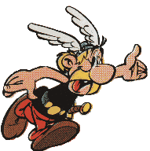
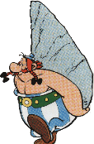
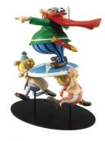
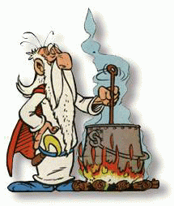
What are we talking about ?
Asterix :
Ο Οδηγός - The Guide
Analytical, Objective-oriented, judgment, cognitive ability
Obelix :
Ο Αποδοτικός - The Performer
Know-how, Energy, Expertise
Abraracourcix :
Ο διαχειριστής - The Manager
Structuring, Planning, Procedures, Coordination
Panoramix :
Ο ηγέτης - The Human Leader
Charisma, Group Leader
Notes:
6

Slide 7
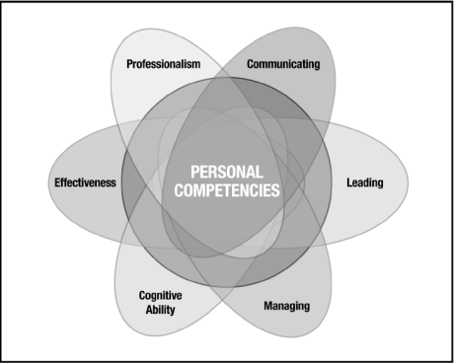
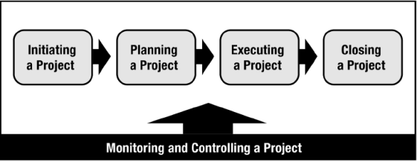
PMCDF – Η δομή των ικανοτήτων
Personal competencies :
behaviours, attitudes and core personality characteristics that contribute to a person's ability to manage project
Knowledge competencies :
not in the PMCDF, see the PMP examination specification !
Performance competencies :
What the project manager is able to do or accomplish by applying their project management knowledge

Slide 9
Ο ρόλος του Project manager
Εύρεση ικανών πόρων
Εύρεση ικανού προσωπικού
Αντιμετώπιση των προβλημάτων
Ισορροπία μεταξύ των αντιφατικών απαιτήσεων
Διαχείριση κινδύνου και ο φόβος της αποτυχίας
Επικοινωνία

Slide 10
ΕΡΩΤΗΣΗ
Πως νομίζετε ότι ο project manager ξοδεύει το χρόνο του

Slide 11
Τέλος ενότητας
Επεξεργασία υλικού:
Μέγας Χρήστος

